Slide 1
Mieszko I – historyczny władca Polski

Slide 2
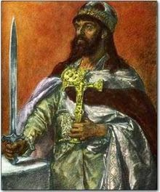
Mieszko I
Mieszko I urodził się w 922 r. To książę Polski z dynastii Piastów

Slide 3
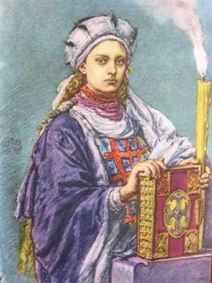
Dobrawa Przemyślidka
Dobrawa Przemyślidka była żoną Mieszka I. Dobrawa urodziła się ok. 930 r. ,a zmarła w 977 r. to księżniczka czeska.

Slide 4
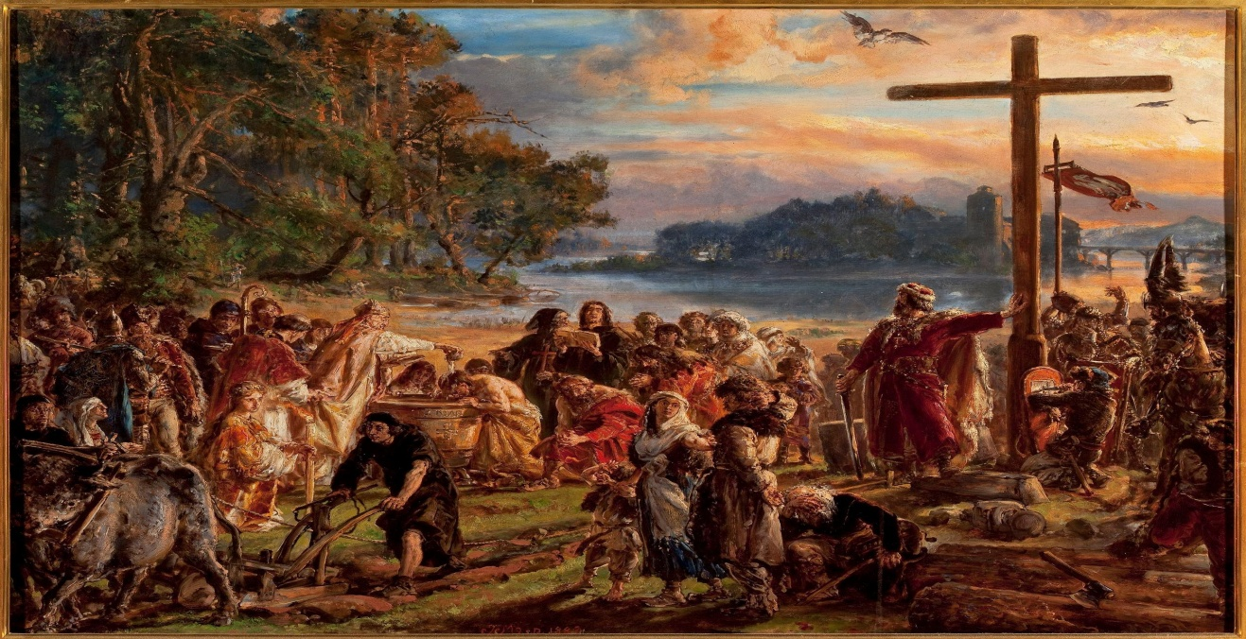
Chrzest Polski
Warunkiem małżeństwa Mieszka I z Dobrawą było przyjęcie przez Polskę chrztu w 966 r. Przyjęcie chrztu zapoczątkowało chrystianizację Polski i wzmocniło pozycję kraju w Europie oraz przyczyniło się do jego rozwoju kulturalnego

Slide 5
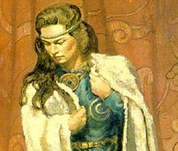
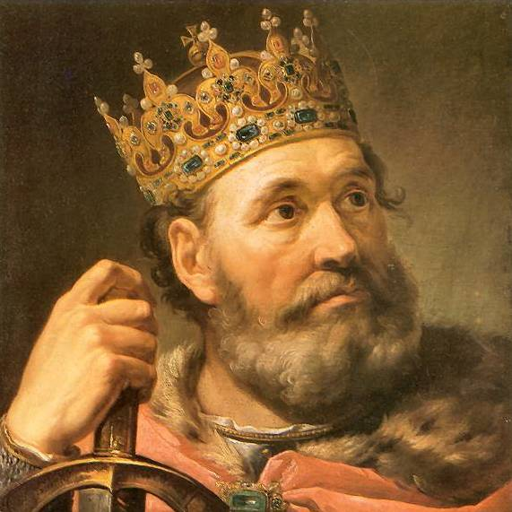
Dzieci Mieszka I i Dobrawy
Z małżeństwa Mieszka z Dobrawą urodził się syn Bolesław, zwany później Chrobrym, pierwszy król Polski, oraz córka Świętosława zwana później Sygrydą.

Slide 6
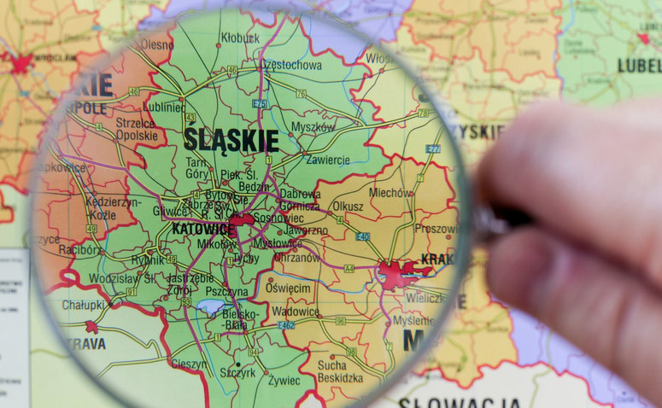
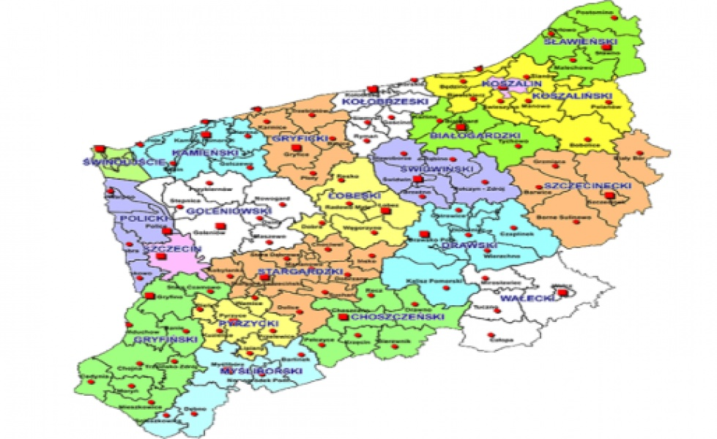
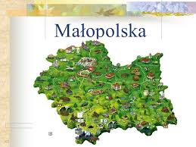
Ziemie zdobyte przez Mieszka I
Mieszko I zdobył wiele ważnych ziem dla Polski, m.in. Śląsk, Małopolskę i Pomorze.

Slide 7
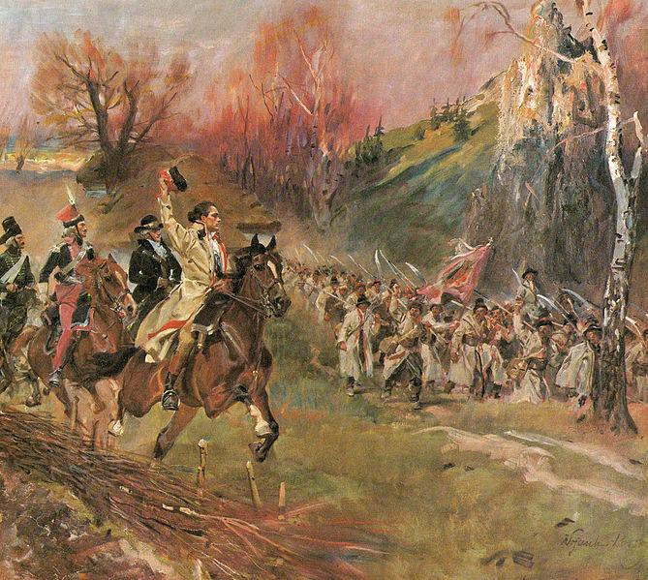
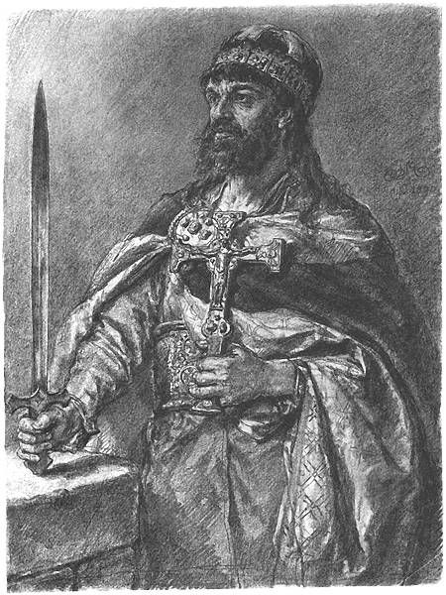
Bitwa pod Cedynią
Mieszko I w 972 r. odparł w bitwie pod Cedynią natarcie margrabiego Hodona. Niemcy zostali kompletnie rozbici. Zwycięstwo Mieszka I utrwaliło jego władzę na Pomorzu Zachodnim

Slide 8
Koniec
Dziękuję za uwagę ☺
Klara Sygit VC

